Slide 1
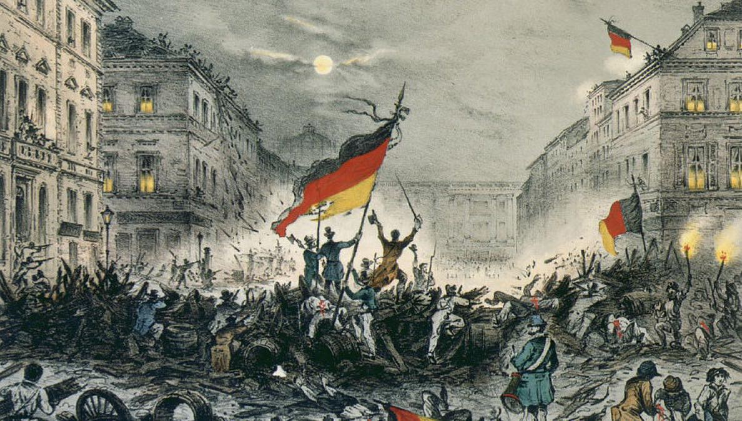
Wiosna Ludów
Była to seria ludowych
zrywów
rewolucyjnych
i narodowych jakie
miały miejsce w latach
1848-1849
Można ją podzielić na
Trzy główne nurty:
1. Społeczny
2. Ustrojowy
3. Narodowy

Slide 2
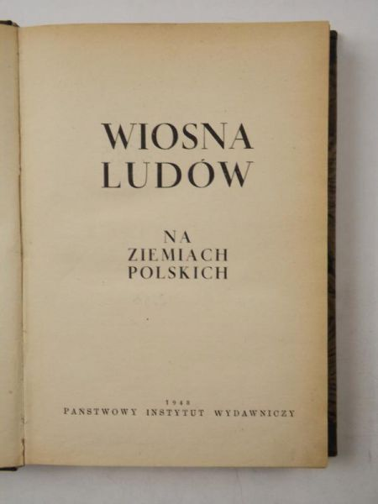
Wiosna Ludów na ziemiach polskich
Zapowiedzią wiosny ludów na ziemiach polskich
były wydarzenia z roku 1846:
Powstanie w Galicji,oraz próba wywołania
zbrojnego powstania w Wielkim księstwie poznańskim.

Slide 3
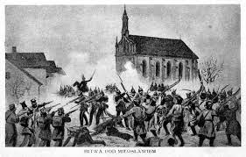
Zabór pruski
W Poznaniu w 1848 roku w marcu powstał
komitet Narodowy w którym byli przedstawiciele
wszystkich warstw społecznych. Został on uznany przez
władze pruskie i wystąpił o poszerzenie autonomii
wielkiego księstwa poznańskiego.
Do walk zbrojnych doszło jednak tylko w
Wielkopolsce która po drugim rozbiorze
nosiła nazwę wielkiego księstwa poznańskiego.

Slide 4
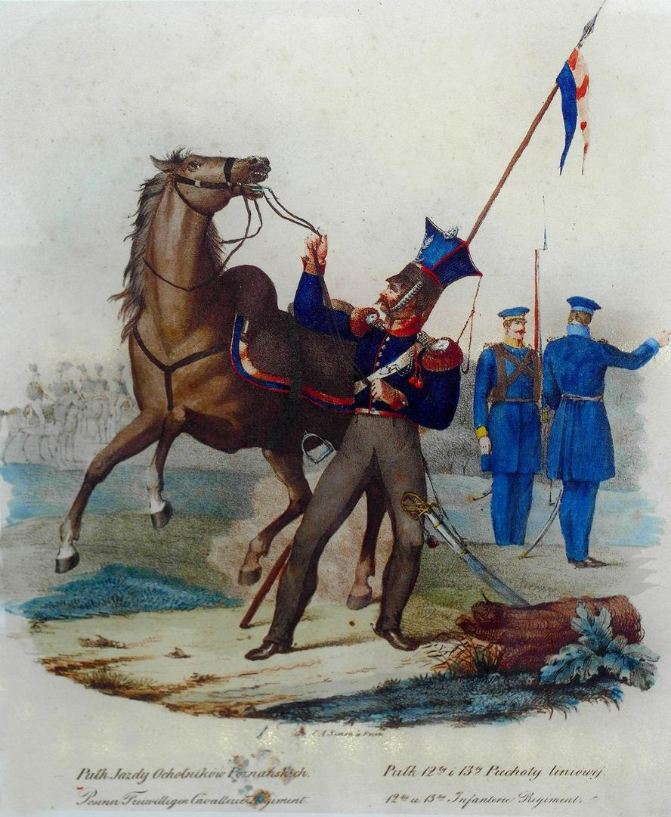
Wyrażono zgodę na powstanie 20 tys. Armii polskiej (razem z armią pruską mieli walczyć w wojnie przeciw Rosji).
Nie doszło jednak do tego, gdyż zmniejszono liczebność przyszłej Armii polskiej do 2800 żołnierzy.
Wobec prowokacji ze strony prusaków dochodziło do częstych potyczek z oddziałami polskimi i wkrótce stało się
jasne, że siły polskie zostaną zlikwidowane. Po kilku przegranych bitwach, zwycięstwie pod Miłosławiem, oraz
po połowiczym zwycięstwie pod Sokołowem i Wrześnią-Ludwik Mierosławski pozbawiony został dowództwa.
Wojska polskie złożyły broń.

Slide 5
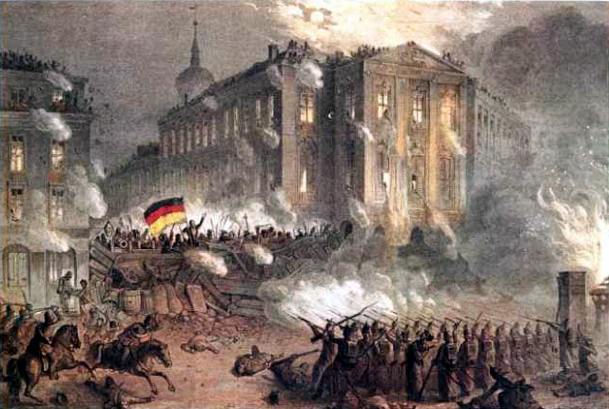
Skutki Wiosny Ludów w zaborze pruskim
Uzyskanie przez Polaków możliwości wybierania posłów
do sejmów prowincjonalnych i do sejmu państwowego w
Berlinie. Została zniesiona pańszczyzna. Najważniejszy był jednak
wzrost świadomości narodowej polaków.

Slide 6
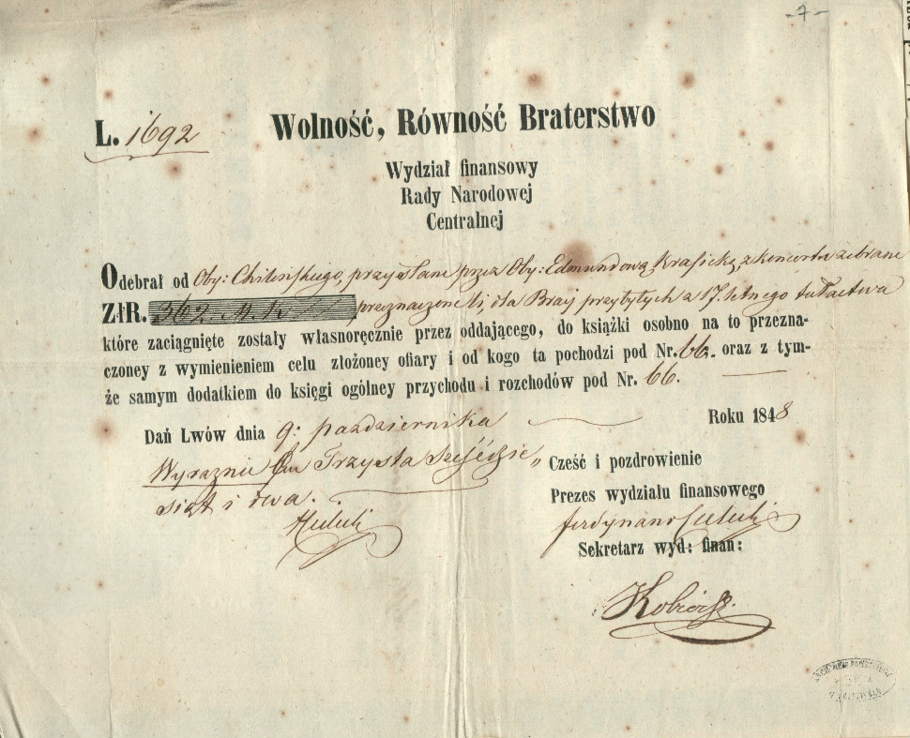
Wiosna Ludów w Galicji w 1848 roku
Wiosna ludów obudziła nadzieje na uzyskanie swobód autonomicznych,głosiła hasła rewolucji społecznej,
oraz prawa każdego narodu do bytu państwowego. Jej wydarzenia miały decydujący wpływ na zniesienie
pańszczyzny w Galicji. W Krakowie, Przemyślu, Sanoku, Rzeszowie i w innych miastach odbywały się
wielkie demonstracje mieszkańców.

Slide 7
19.03.(19 marca) Napisano petycję do cesarza. Postulaty:
Spolszczenie szkół, urzędów, zwołania sejmów, uwłaszczenie chłopów.
Powstawały polskie organizacje, powstała Gwardia narodowa - ochotnicza formacja wojskowa.
13.04 (13 kwietnia). Powstała Rada narodowa centralna we lwowie (Reprezenturąca polskie społeczeństwo).
Gubernator Franz Stadion ogłosił 22 Kwietnia uwłaszczenie chłopów za odszkodowaniem wypłacanym szlachcie przez
państwo i z zachowaniem servitutów. Ukraińska Główna rada domagała się podziału Galicji na część polską i ukraińską.
2 Listopada Lwów został zbombardowany i to zmusiło miasto do poddania się władzom.

Slide 8
Skutki Wiosny Ludów w Galicji
Zlikwidowano Gwardię narodową, polskie stowarzyszenia i większość gazet.
Zabór austriacki stał się terenem silnego ucisku narodowego. Konsekwencjami 1848 roku
było przeprowadzenie uwłaszczenia i narodziny konfliktu polsko - ukraińskiego.
Wieś była bardzo biedna wynikało to ze znacznego rozdrobnienia gospodarstw chłopskich, oraz nieustannego
konfliktu chłopów z dworem o servituty. Działalność ukrainców utrudniała polakom domaganie się od Wiednia poszerzenia
swobód narodowych w Galicji.

